Slide 1
Образы помещиков в поэме Н.В.Гоголя «Мёртвые души»

Slide 2
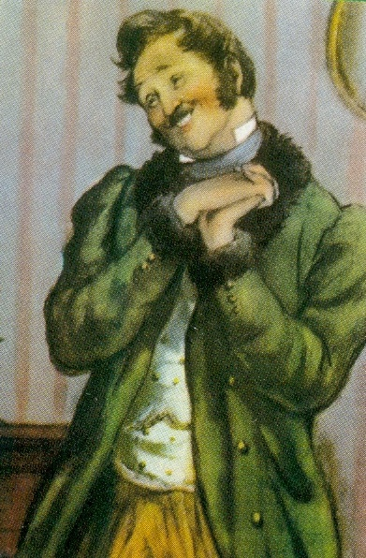
Манилов

Slide 3
Вывод
Вместо настоящего чувства – у Манилова «приятная улыбка», приторная любезность и чувствительная фраза;
Вместо мысли – какие-то бессвязные, глупые размышления;
Вместо деятельности – или пустые мечты, или такие результаты «труда», как «горки выбитой из трубки золы, расставленные не без старания очень красивыми рядками».

Slide 4
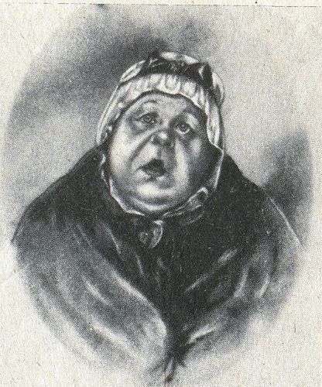
Коробочка

Slide 5
«Дубинноголовая» Коробочка – воплощение тех традиций, которые сложились у захолустных мелких помещиков, ведущих натуральное хозяйство.
Она представитель уходящей, умирающей России, и в ней самой нет жизни, так как она обращена не в будущее, а в прошлое.

Slide 6
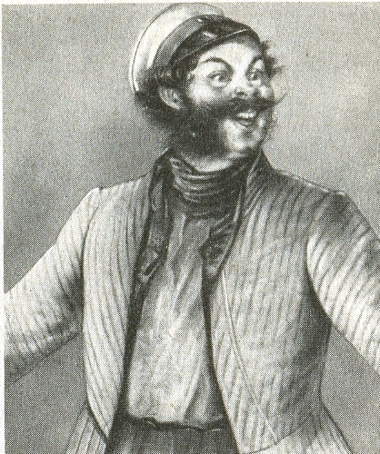
Ноздрев

Slide 7
В целом Ноздрёв – малоприятный человек, так как понятия чести, совести, человеческого достоинства у него полностью отсутствуют.
Энергия Ноздрёва превратилась в скандальную суету, бесцельную и разрушительную.

Slide 8
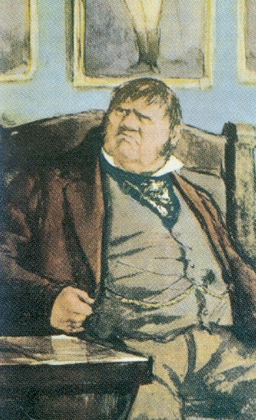
Собакевич

Slide 9
Автор подчёркивает корыстолюбие, узость интересов, косность помещика.
Сила и прочность Собакевича ведут к скованности, неуклюжести, неподвижности.

Slide 10
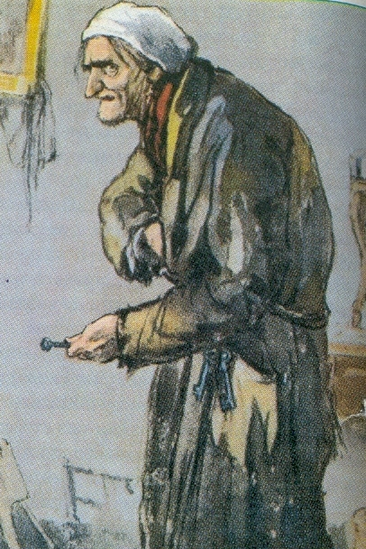
Плюшкин

Slide 11
Плюшкин
Автор восклицает: «И до какой ничтожности, мелочности, гадости мог снизойти человек! Мог так измениться!...»
Плесенью, пылью, гнилью, смертью так и веет от плюшкинского имения.

Slide 12
Сходство Чичикова с помещиками
Помещик, его отличительная черта | Как эта черта проявляется у Чичикова
Манилов – слащавость, приторность, неопределённость | Все жители города признали Чичикова мужчиной приятным во всех отношениях
Коробочка – мелочная скаредность | В шкатулке всё разложено с такой же старательной педантичностью, как в комоде Настасьи Петровны
Ноздрёв - самовлюблённость | Желание и умение всем нравиться
Собакевич – грубая прижимистость и цинизм | Нет «…никакого прямодушия, ни искренности! Совершенный Собакевич»
Плюшкин – собирание ненужных вещей и тщательное их хранение | Во время осмотра города оторвал афишу, прочитал, свернул и положил в ларчик

Slide 13
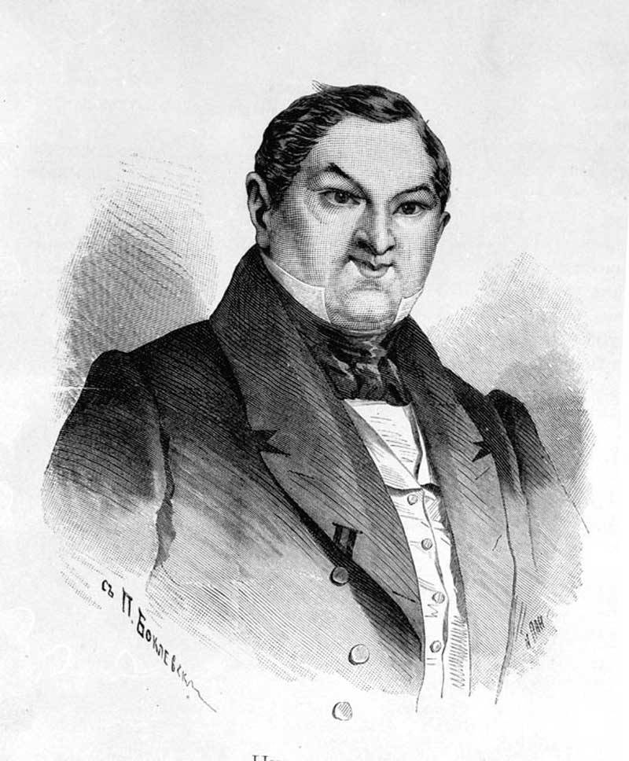
Характер Чичикова многогранен, герой оказывается зеркалом того помещика, с которым встречается, потому что в нём есть те же качества, которые составляют основу характеров помещиков.

Slide 14
Спасибо за внимание!

